Slide 1

BÀI 4: SẮC THÁI CỦA TIẾNG CƯỜI
Đọc kết nối chủ điểm:
TIẾNG CƯỜI CÓ LỢI ÍCH GÌ?
(O-ri-sơn Xơ-goét Ma-đơn)
Giáo viên: ….
Trường: THCS….

Slide 2


Slide 3

Em hãy quan sát ảnh và nêu lên suy nghĩ của mình.
Em thấy hình ảnh có liên quan gì đến nội dung bài học hôm nay?

Slide 4

I. TRẢI NGHIỆM CÙNG VĂN BẢN

Slide 5
1. Tác giả:
Các cặp đôi trao đổi những thông tin chính về tác giả.
Tên tác giả?
- Năm sinh, năm mất, quê quán?
- Đặc điểm nổi bật trong các tác phẩm của ông?

Slide 6
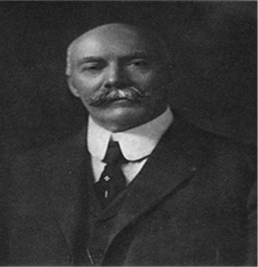
1. Tác giả:
- Tiến sĩ Orison Swett Marden (1848–1924) là một tác giả truyền cảm hứng người Mỹ. Các bài viết của ông thảo luận về các nguyên tắc và đức tính thông thường giúp tạo nên một cuộc sống thành công và toàn diện.

Slide 7
2. Tác phẩm:
a) Đọc văn bản
- Đọc
- Chú thích
?Vấn đề chủ yếu thể
hiện trong VB là gì?
b) Tìm hiểu chung:
? Xác định thể
loại của VB?
- Văn bản đề cập đến những lợi ích của tiếng cười.
- Thể loại: Nghị luận về một vấn đề trong đời sống.

Slide 8

SUY NGẪM
VÀ PHẢN HỒI

Slide 9
II. SUY NGẪM VÀ PHẢN HỒI:
? Văn bản đề cập đến những
lợi ích nào của tiếng cười?
1. Lợi ích của tiếng cười:
a. Lợi ích của tiếng cười:
- Giúp cơ thể khỏe mạnh.
- Trị liệu những căn bệnh tinh thần.
- Mang đến niềm vui, gắn kết mọi người với nhau.

Slide 10
II. SUY NGẪM VÀ PHẢN HỒI:
? Vẽ sơ đồ thể hiện mối quan
hệ giữa ý kiến, lí lẽ và bằng
chứng trong văn bản?
1. Lợi ích của tiếng cười:
a. Lợi ích của tiếng cười:
- Giúp cơ thể khỏe mạnh.
- Trị liệu những căn bệnh tinh thần.
- Mang đến niềm vui, gắn kết mọi người với nhau.

Slide 11
b. Mối quan hệ giữa ý kiến, lí lẽ, bắng chứng:
- Hoàn thành phiếu học tập:
Vấn đề bàn luận
Ý kiến
Ý kiến
Ý kiến
Lí lẽ, bằng chứng
Lí lẽ, bằng chứng
Lí lẽ, bằng chứng

Slide 12
- Hoàn thành phiếu học tập:
Lợi ích của tiếng cười
Ý kiến
Ý kiến
Ý kiến
Trị liệu những căn bệnh tinh thần.
Mang đến niềm vui, gắn kết mọi người với nhau.
Giúp cơ thể khỏe mạnh.
Lí lẽ, bằng chứng
Lí lẽ, bằng chứng
Lí lẽ, bằng chứng
+ Giúp thân thể vận động dễ chịu. + Kích thích máu trong cơ thể lưu thông tốt hơn. + Cơ thể căng tràn sức sống; Cơ thể được cấu trúc vững chắc và hài hòa hơn.
+ Một thầy thuốc vui vẻ sẽ giúp ích nhiều hơn viên thuộc họ kê cho bệnh nhân; Dẫn chứng về vị bác sĩ Bơ-đích (Niu Oóc)
+ Tạo không khí thân thiện giữa mọi người, kéo điều tươi sáng đến gần ta hơn.

Slide 13
2. Tầm quan trọng của tiếng cười:
? Em hiểu thế nào về câu ngạn ngữ ở cuối văn bản?
- Ý nghĩa của câu ngạn ngữ ở cuối văn bản: Niềm vui giúp cho cuộc sống của con người ý nghĩa hơn, đáng sống hơn và nâng cao chất lượng cuộc sống.
? Việc tác giả dùng câu ngạn ngữ làm câu kết có ý nghĩa gì?
- Tác giả sử dụng câu này để khẳng định tầm quan trọng của tiếng cười trong cuộc sống của con người.

Slide 14
3. Làm thế nào để lan tỏa nụ cười trong cuộc sống của chúng ta?
- Suy nghĩ tích cực hơn.
- Làm việc tốt mỗi ngày.
- Đọc truyện cười, hay những cuốn sách mang ý nghĩa tích cực.
- Học cách trân trọng những giá trị của cuộc sống.

Slide 15

LUYỆN TẬP

Slide 16




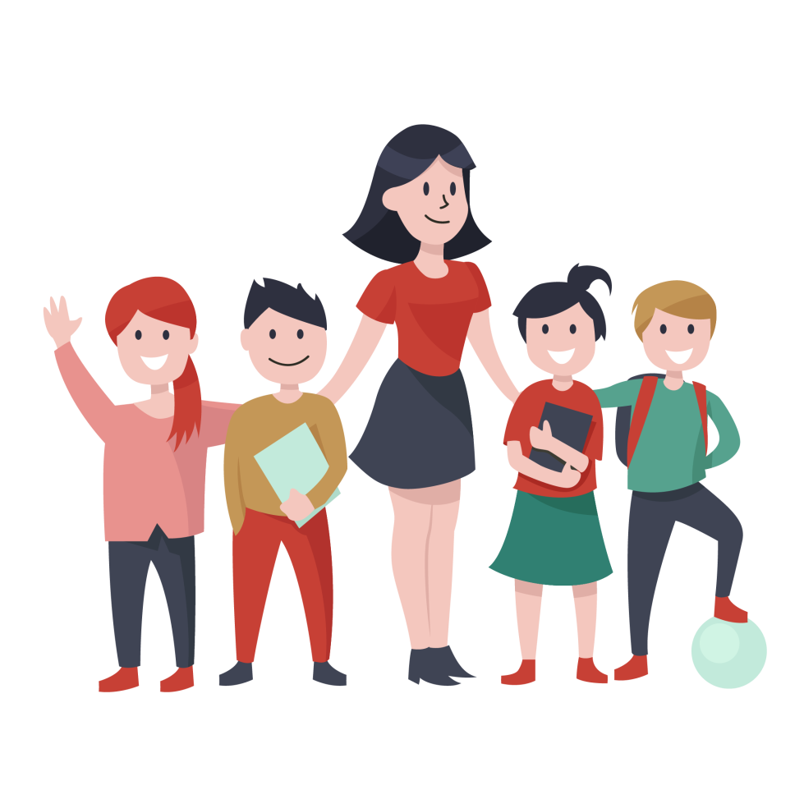
Trò chơi:
AI NHANH HƠN

Slide 17
Câu 1: Tác giả của văn bản là:
A. Một nhà thơ nổi tiếng người Anh.
B. Một chính khách người Pháp
C. Một tác giả truyền cảm hứng người Mỹ.
D. Một nhà tâm lí học có ảnh hưởng lớn người Canada.

Slide 18
Câu 2: Văn bản được trích từ:
A. Cuộc sống tươi đẹp làm sao.
B. Nghệ thuật và tiếng cười.
C. Mười vạn câu hỏi vì sao.
D. Bắt đầu mỗi ngày bằng nụ cười, ngay cả tăm tối cũng phải tươi rói.

Slide 19
Câu 3: Phương thức biểu đạt chính của văn bản là gì?
A. Tự sự.
B. Miêu tả.
C. Biểu cảm.
D. Nghị luận.

Slide 20
Câu 4: “Một trái tim vui cũng như một phương thức tốt”. Đây là một câu:
A. Ngạn ngữ.
B. Ca dao.
C. Tục ngữ.
D. Thơ.

Slide 21
Câu 5: Tác giả cho rằng một nụ cười tươi có tác dụng gì?
A. Giúp chúng ta có thể ra đi thanh thản lúc cuối đời.
B. Ngay lập tức chuyển đổi trạng thái tinh thần từ căm hận sang yêu mến.
C. Dễ dàng tạo cảm giác và không khí thân thiện giữa mọi người, kéo những điều tốt đẹp, tươi sáng đến gần ta hơn.
D. Tất cả các đáp án trên.

Slide 22
VẬN DỤNG
- Đề: Tiếng cười giúp ích cho chúng ta rất nhiều trong cuộc sống. Em hãy viết một đoạn văn ngắn trình bày suy nghĩ của em về cách lan tỏa nụ cười trong gia đình hoặc lớp học của em.

Slide 23

Đối với bài học này:
+ Đọc lại bài, nắm kĩ các nội dung đã học và các bài tập đã làm.
+ Viết hoàn chỉnh lại đoạn văn phần vận dụng.
- Đối với bài học sau:Chuẩn bị bài: Thực hành Tiếng việt.
+ Đọc kỹ trước nội dung bài, tìm hiểu trước ví dụ để nhận biết được nghĩa tường minh và nghĩa hàm ẩn.
+ Nhận biết và phân tích được nghĩa tường minh qua đó để hiểu nghĩa hàm ẩn.
+ Nắm lại từ ngữ địa phương và từ toàn dân. Xác định được địa phương và từ toàn dân và giá trị của việc sử dụng từ địa phương trong các văn bản đã học.

Slide 24


CHÂN THÀNH CẢM ƠN!

